Slide 1
Go On Android 試作
By Rachael Pai 2016/10/26

Slide 2
為何會對 Gomobile 有興趣 ?

Slide 3
Q: Go 語言到底有沒有前途?

Slide 4
沒有支援 Mobile 的語言前途是有限的(June, 2015)

Slide 5
gomobile was released with go1.5 (Aug, 2015) First App written by Go – Ivy big number calculator

Slide 6
所以 … Golang 是有前途的 !

Slide 7
Gomobile 簡介
試做
Android Native App
Library for Android

Slide 8
Gomobile
提供對 Android 與 IOS Platform 的開發工具
可以讓使用者開發 Native(原生的) App
開發 Library

Slide 9
Gomobile 的安裝
go get golang.org/x/mobile/cmd/gomobile
gomobile init

Slide 10
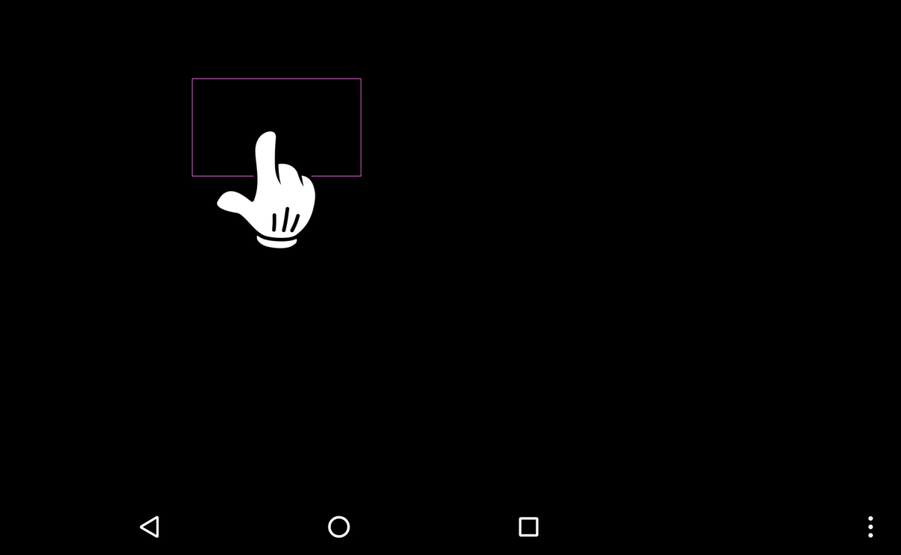
試做 Native App
目的: 使用 Go 試做原生 App ，了解架構與流程

Slide 11
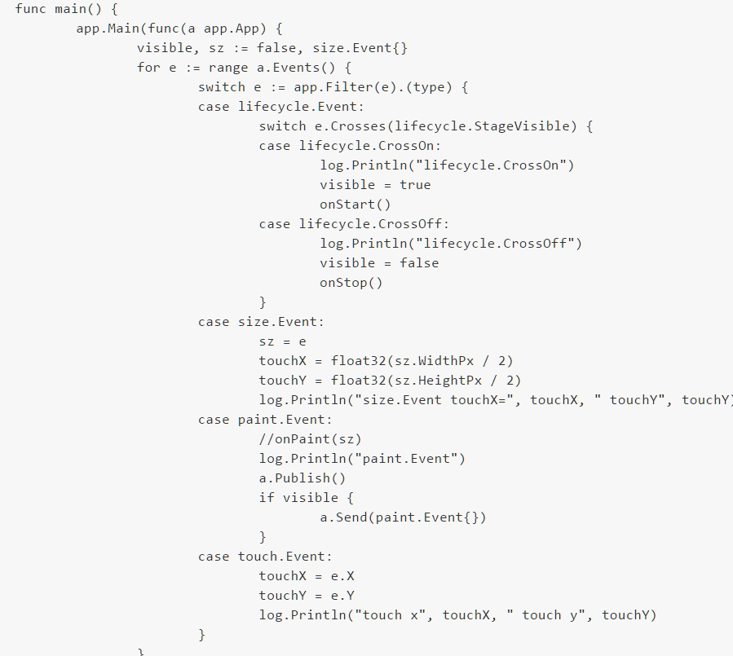
Main - Event Loop
Event Types : key, lifecycle, mouse, paint, size, touch

Slide 12
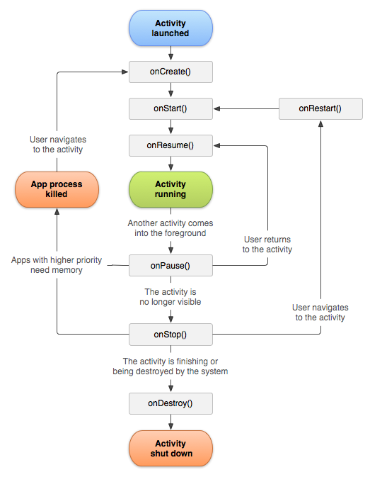
Android Lifecycle

Slide 13
Gomobile Lifecycle

Slide 14
UI
OpenGL ES2.0, ES3.0
Packages:
gl, glutil, sprite
Sensor
Package: sensor
Accelerometer (加速度計)
Gyroscope (陀螺儀)
Magnetometer (磁力儀)

Slide 15
Build and Install Native APP
Command
gomobile build -target=[android/ios][package]
gomobile install [package]
Build 輸出: package.apk
Example
gomobile build -target=android golang.org/x/mobile/example/basic
gomobile install golang.org/x/mobile/example/basic

Slide 16
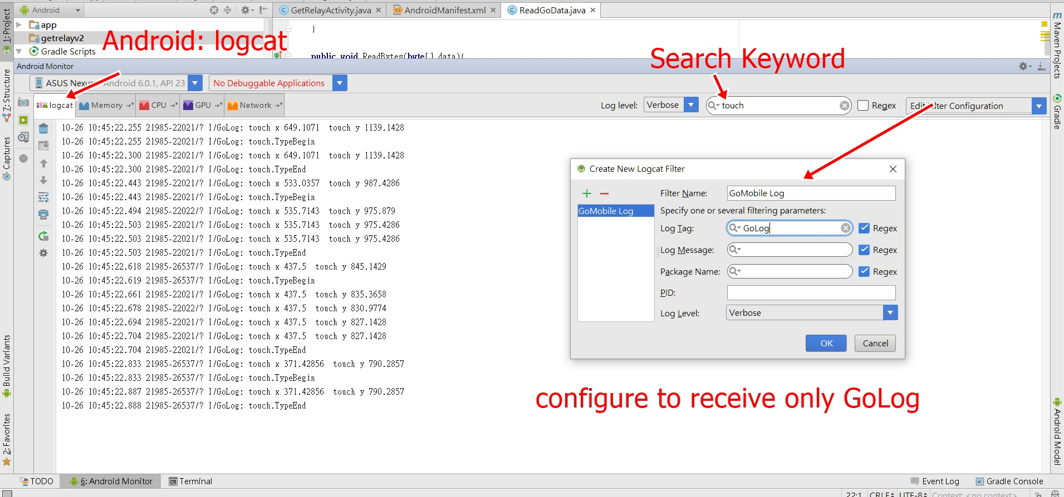
AndroidStudio Logcat

Slide 17
Gomobile Library: GetRelayLib
目的: 讓 android與 ios App 不用處理與 Relay-Server 連線的問題
優點:
同時給 android 跟 ios 使用
Go 做併發與網路連線相對容易
Relay-Server 由Go開發，對Go開發人員連線部分相對熟稔

Slide 18
Gomobile Binding
Command
gomobile bind -target=[android/ios][package]
bind 輸出: package.aar
Example
gomobile bind -target=android golang.org/x/mobile/example/bind/hello
Build go library for Android using gomobile step by step

Slide 19
Issues
iPhone 5s 以前不 support
Supported instruction set
arm, arm64, 386, amd64
Developing memo
Return value
Type Limit

Slide 20
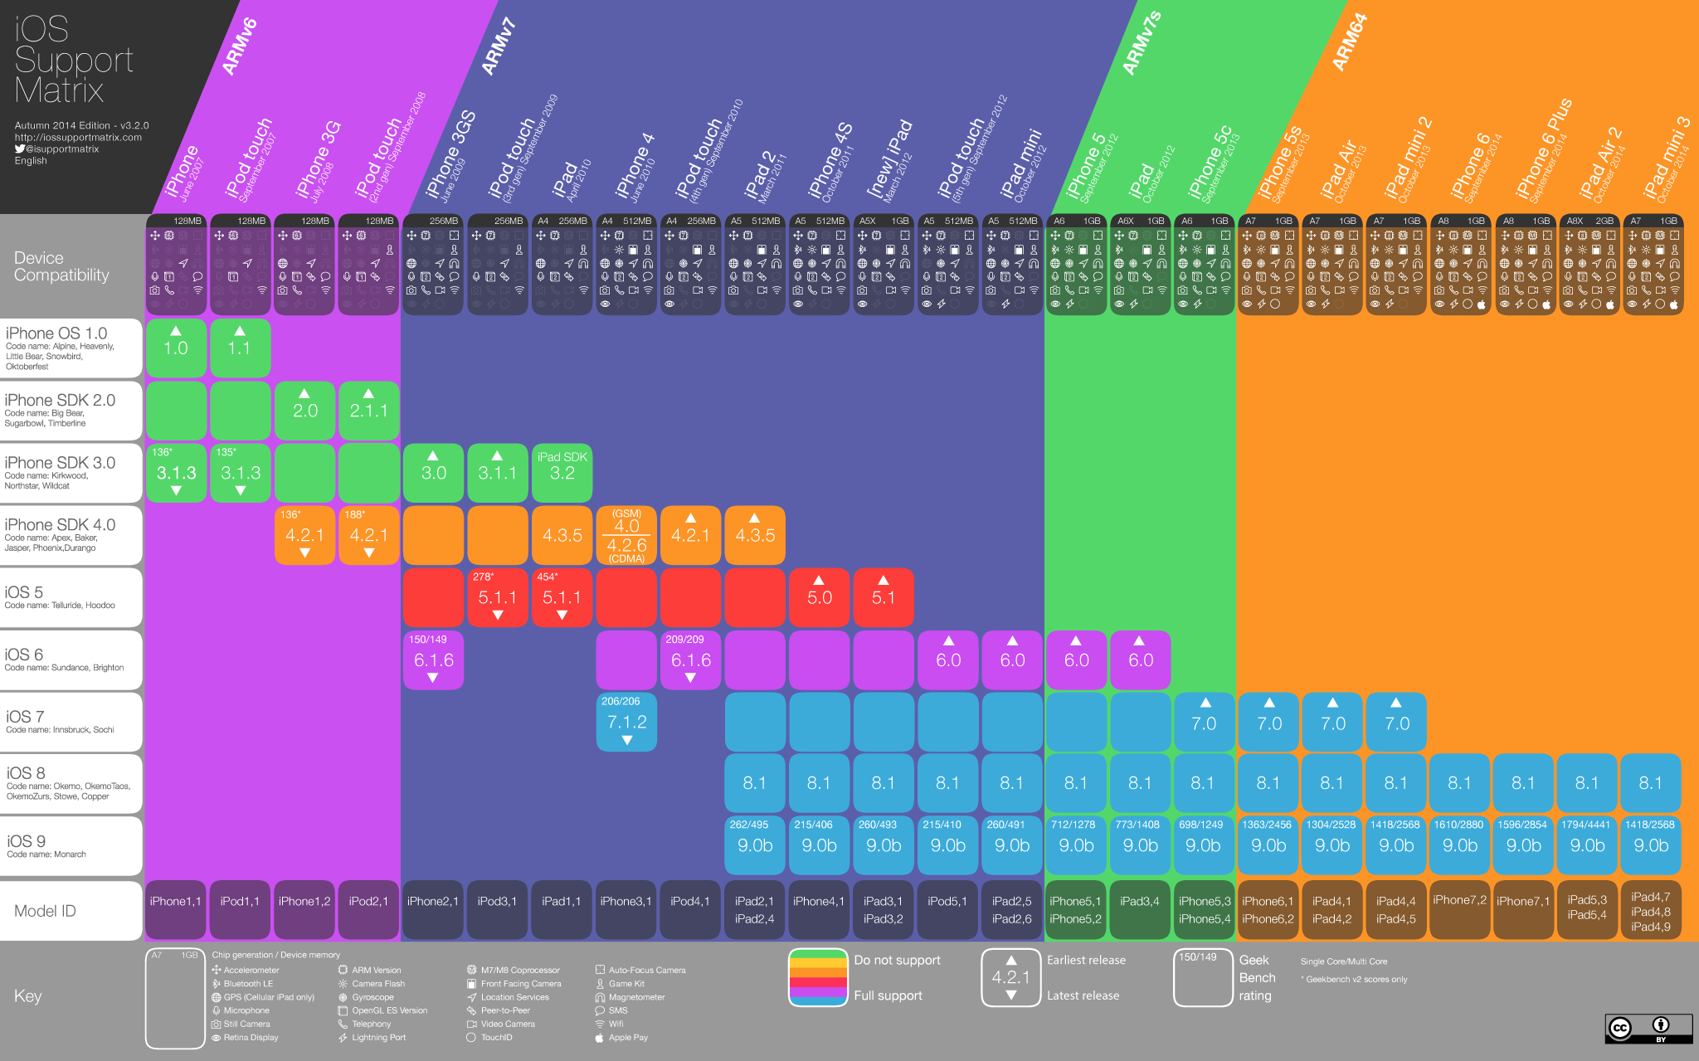

Slide 21
結論
原生App 開發支援有限， 只合適開發"小型" App
使用Android SDK 開發環境 + gomobile – library 可以結合兩者優點

Slide 22
The End
Thank you!

